Slide 1

ДЕПАРТАМЕНТ ОБРАЗОВАНИЯ ГОРОДА МОСКВЫ
ЮГО-ВОСТОЧНОЕ ОКРУЖНОЕ УПРАВЛЕНИЕ ОБРАЗОВАНИЯ
ГОСУДАРСТВЕННОЕ БЮДЖЕТНОЕ ОБРАЗОВАТЕЛЬНОЕ УЧРЕЖДЕНИЕ
СРЕДНЯЯ ОБЩЕОБРАЗОВАТЕЛЬНАЯ ШКОЛА № 1393 «ШКОЛА РОСТ»
Литературно-музыкальная композиция
"ПАМЯТИ ПАВШИХ БУДЕМ ДОСТОЙНЫ"
Полищук Ирина Александровна, к.п.н.,
руководитель структурного подразделения
по воспитательной работе
ГБОУ СОШ № 1393 «Школа Рост»

Slide 2
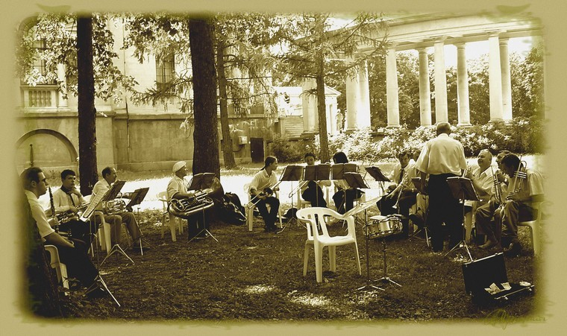
На площадке танцевальной сорок первый год…

Slide 3
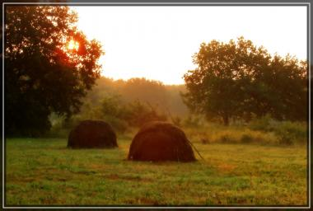
ТАКОЮ ВСЁ ДЫШАЛО ТИШИНОЙ,
ЧТО ВСЯ ЗЕМЛЯ ЕЩЁ СПАЛА,
КАЗАЛОСЬ...
22 июня 1941 год
Утро.
3 часа 58 минут 55 секунд, 59 секунд....
4 часа... начало войны

Slide 4
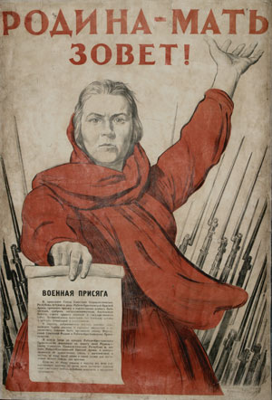

Slide 5
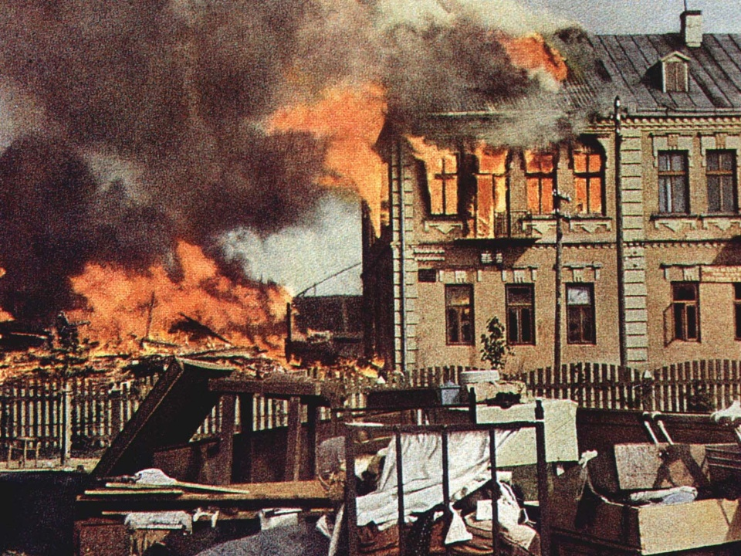
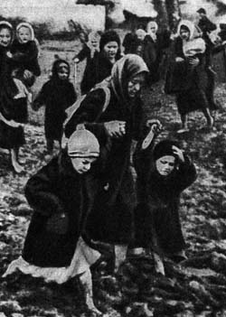



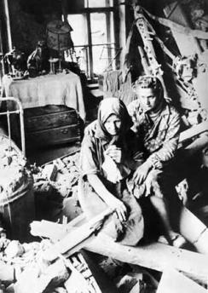



Slide 6
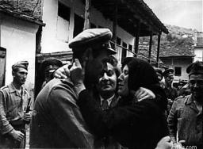
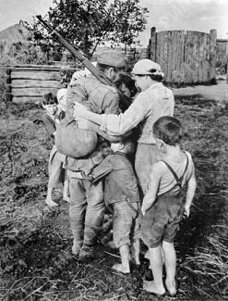
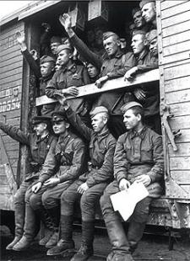
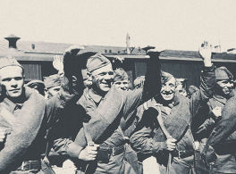
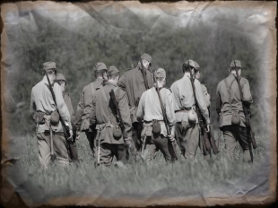
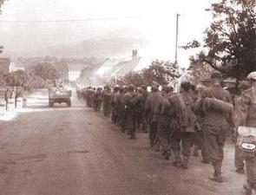
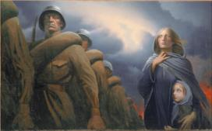

Slide 7

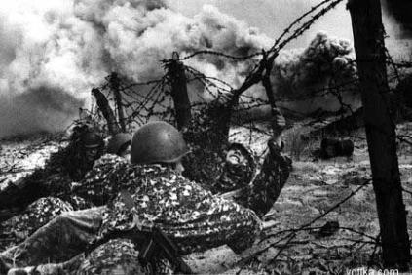

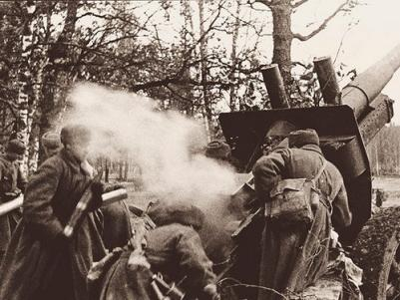
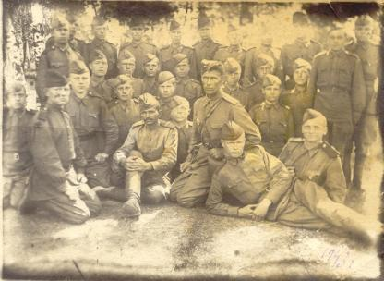

Slide 8
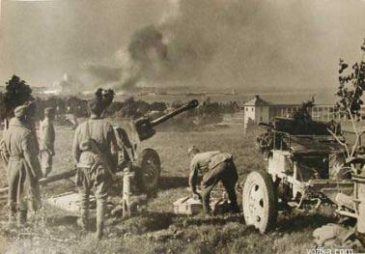
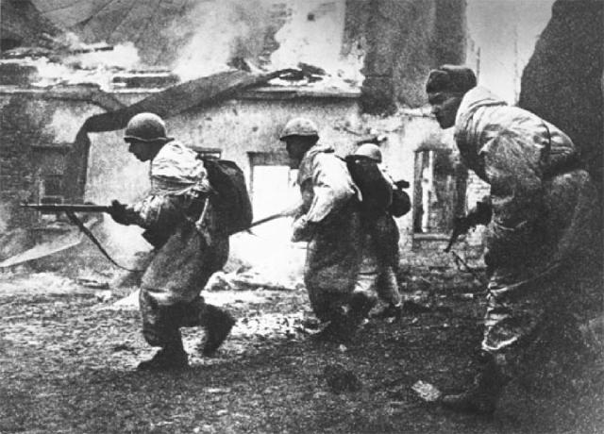
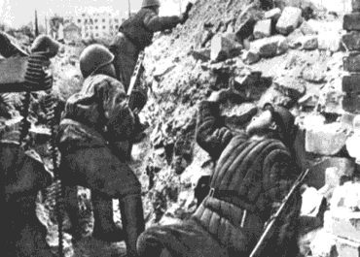
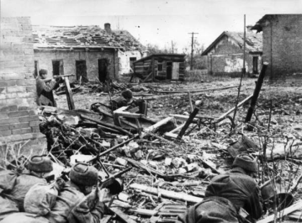

Slide 9
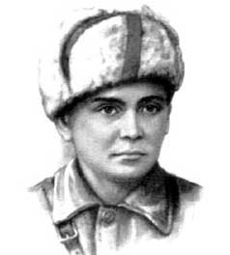
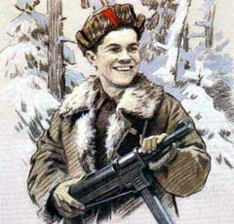
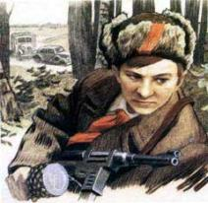
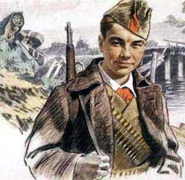
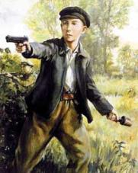

Юные герои
Великой Отечественной войны
Александр Бородулин
Лёня Голиков
    Валя Котик
Вася Коробко
Марат Казей

Slide 10
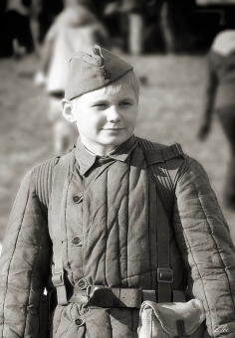
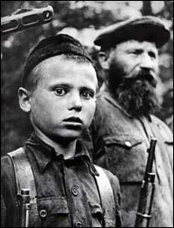
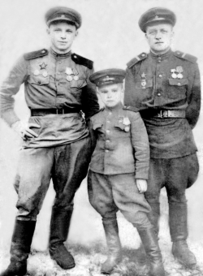
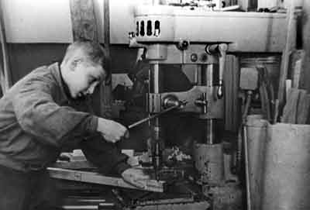

Slide 11
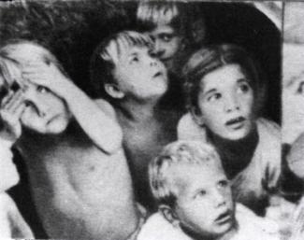
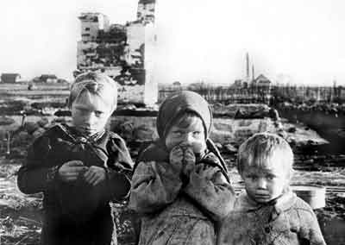
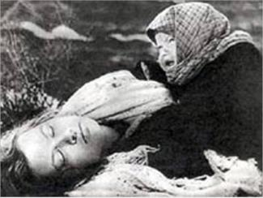
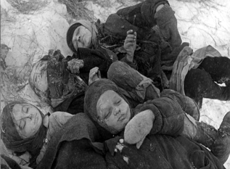
ДЕТИ ВОЙНЫ...

Slide 12
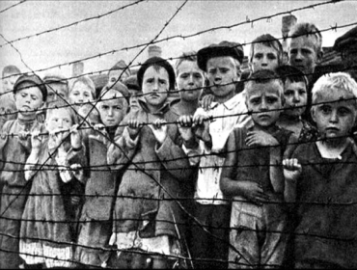
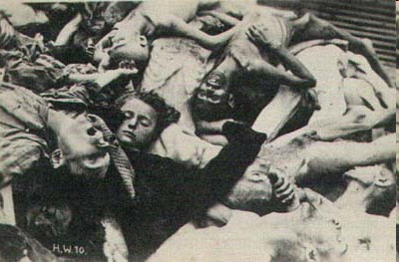
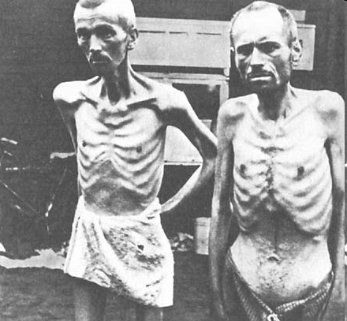
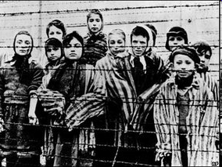

Slide 13
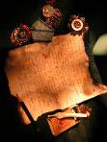
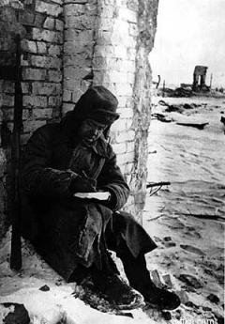
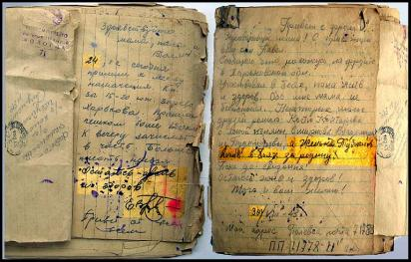
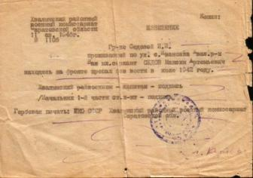
ПИСЬМА
С ФРОНТА

Slide 14
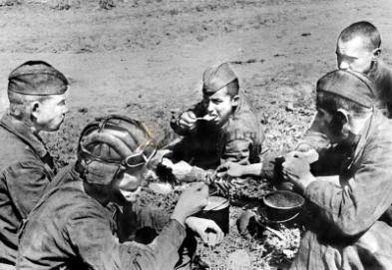
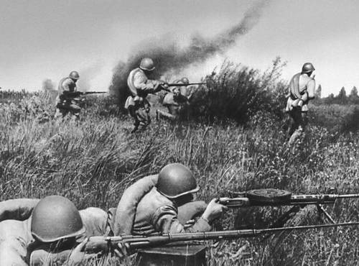
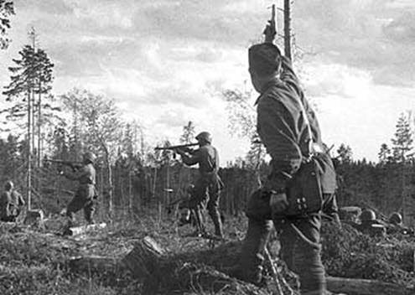
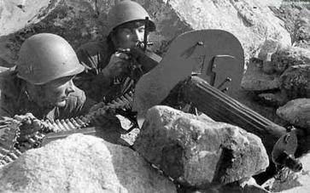

Slide 15
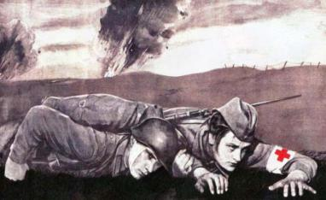
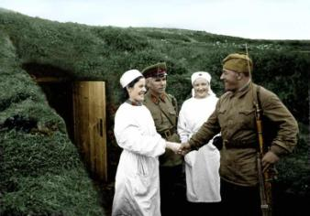
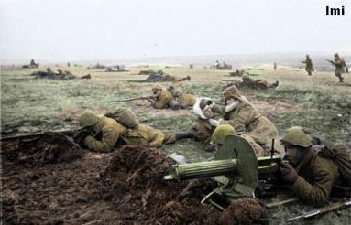
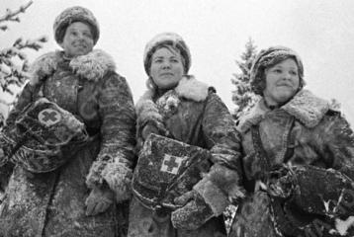
С поля боя молодые медсестры
выносили раненых солдат

Slide 16
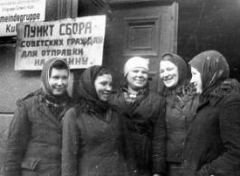





Slide 17








Slide 18






Постановка по повести
Б. Васильева
"А зори здесь тихие"

Slide 19





Slide 20

Лиза долго видела синее прекрасное небо.
...И все тянулась к нему и верила,
что завтра наступит и для нее...

Slide 21

Соня тускло смотрела в небо полузакрытыми глазами,
а гимнастерка на груди была густо залита кровью...

Slide 22

Перед глазами у Гали стояло серое, заостренное лицо Сони,
полузакрытые мертвые глаза, затвердевшая от крови гимнастерка...

Slide 23

Женя верила в себя всегда и ни на мгновение не сомневалась,
что все кончится благополучно. Немцы добили ее в упор,
а потом долго смотрели на ее гордое и прерасное лицо...

Slide 24

Рита знала, что рана ее смертельна.
Пока боли не было,
только все сильнее ныло в животе...

Slide 25

ПОМНИМ...
ЛЮБИМ...
СКОРБИМ...

Slide 26


Notes:
26

Slide 27








Slide 28








